Slide 1
RMUL 2023 高校联盟赛 流程宣导
2023.3

Slide 2
一、整体流程

Slide 3
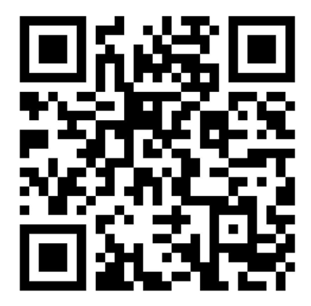
整体流程
扫码打卡
备场区
前往检录
检录区
完成检录
候场区
完成候场
赛场区
进入赛前等候区
战场
回到备场
准备就绪
退弹区
前往退弹区
签字确认
离开战场
比赛结束
完成比赛
五分钟比赛阶段
完成自检
三分钟准备阶段

Slide 4
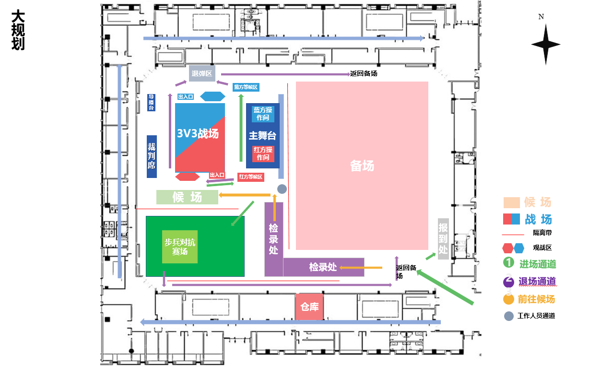
整体流程
扫码打卡
*该图仅供参考，具体场馆规划图请参照官网发布的站点参赛手册

Slide 5
二、备场&检录&候场

Slide 6
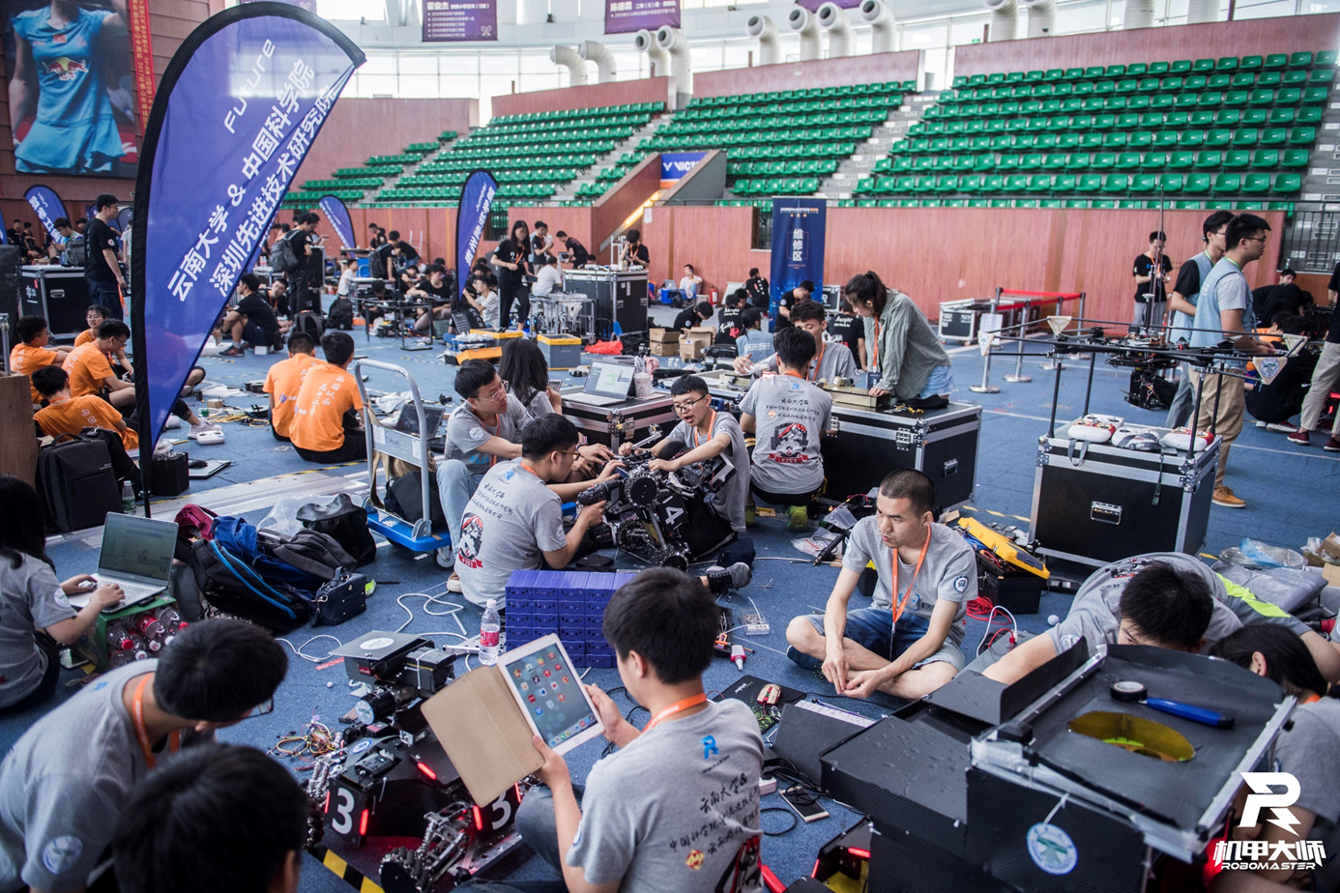
备场区
扫码打卡
包括休息区、检录区、维修区等多个功能区，视实际比赛情况会有调整；
每个战队有自己专属的休息区，用于放置参赛物资；
在一个比赛日内，默认参赛队伍在备场区休息。如果当天还有日程，尽量不要离开；
需要自行保管好物资，谨防丢失
晚上会闭馆，人员不能过夜，物资可暂存在备场区，场馆无保管义务。

Slide 7
备场区注意事项
扫码打卡
备场区仅根据参赛手册要求限制进入备场人数，对人员名单无要求
参赛队到达备场后在规定时间内及时前往报到处完成报到流程
不要在备场私自占用过道等不在自己学校休息区范围内的公共区域
大功率电器、存在危险的电器（比如高压气泵、角磨机）需要去维修区使用
赛前60分钟要到检录处检录，注意关注站点微信群

Slide 8
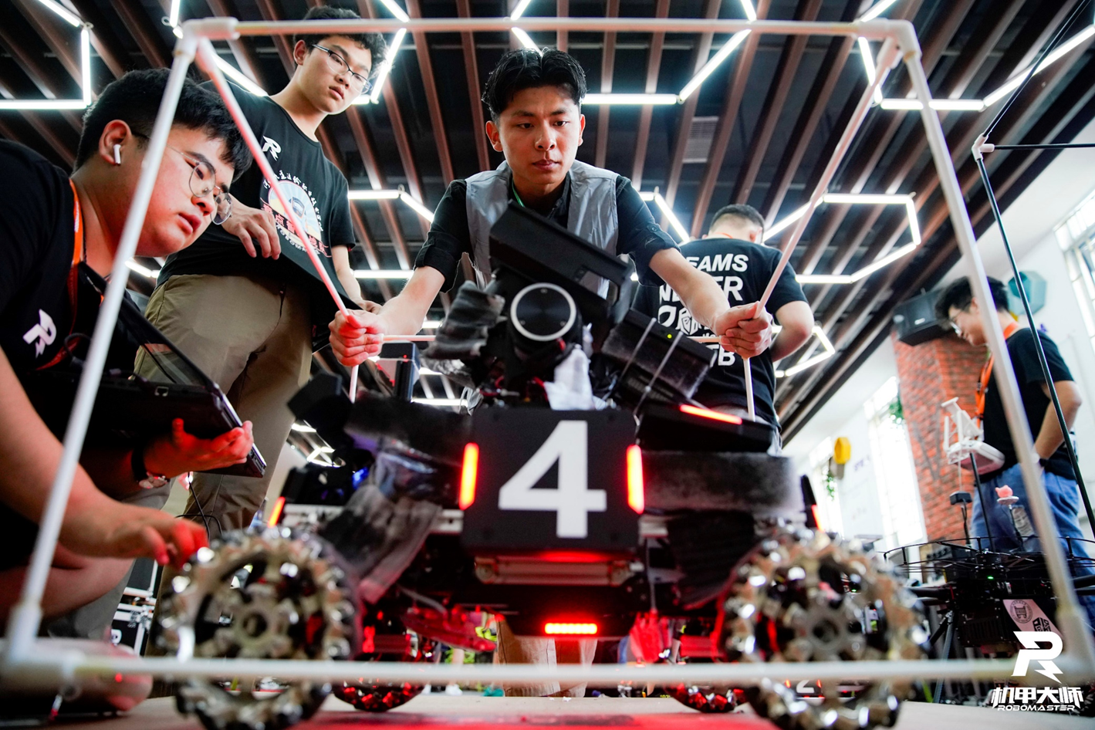
检录区
扫码打卡
对机器人进行各个方面的检录，确保进入上场的机器人符合制作规范的要求
预检录和适应性训练检录会尽可能帮助参赛队检录出机器人的问题。但通过预检录和适应性训练检录后，若后续正式比赛检录还出现机器人违反机器人制作规范手册，则机器人将无法通过检录上场比赛。检录只对当场检录结果负责
步兵机器人、哨兵机器人仅允许一人携带检录。英雄机器人可以由两人携带入场，除此之外还允许一人入场配合队伍进行检录

Slide 9
检录基本流程
扫码打卡

Slide 10
检录重要流程
扫码打卡
检录区设有裁判系统仓库，可供参赛队借用、更换裁判系统（轻流系统）
机器人裁判系统需要在前往检录处前自行使用RMtools升级工具升级完成
在首次进入检录区后，队长需仔细阅读并签署《检录处入场声明》
进入检录区后，请勿大声喧哗、来回跑动，影响检录区秩序
检录处入口会给每一台进行机器人粘贴PASS卡，并在完成对应检录项目后进行填涂，参赛队在检录处不得随意对PASS卡进行涂改、撕除
装甲贴纸可以在适应性训练时前往检录处领取后自行贴好，备用机器人无需领取
参赛队在前往检录时须提前做好相关准备，以提高检录效率
检录完成后需要在检录处最后一个岗位进行检录状态写入，否则默认没有通过检录

Slide 11
检录重要事项
扫码打卡
机器人锋利的边角需要用泡棉或者电工胶包裹
如果机器人安装了17MM机动发射机构但是本场次不使用的话，需要将该发射机构断电，并断开测速模块。步兵对抗赛不允许使用17MM机动发射机构
平衡步兵机器人需要自行在检录处进行报备后检录
单个机器人外观上必须带有两个己方学校校徽或队徽，分别贴在不同方向。
一台机器人最多可以配置一个遥控器和一个自定义控制器，自定义控制器也需要通过赛前检录
最大初始尺寸为机器人变形前的尺寸，任意形态下满足该机器人对应初始尺寸即可
最大伸展尺寸为机器人变形后的最大尺寸，检录以机械结构能够延展的最大尺寸为判定标准，电控能延展的最大尺寸不作为最大伸展尺寸的判定标准

Slide 12
裁判系统重要事项
扫码打卡
在升级主控模块时，若出现升级异常情况请保持原状等待1-2分钟后再拔线重启主控，观察主控模块显示的版本号是否为最新版本，若不为最新版本则未能升级成功请，使用串口工具连接电源管理模块进行升级
地面机器人即使没有安装超级电容也需要安装超级电容管理模块
哨兵机器人即使没有安装任何发射机构也需要安装两个测速模块
英雄机器人的底盘、云台需要接入电源管理模块的Chassis接口，42MM发射机构需接入Ammo-Booster接口，若安装了17MM发射机构则需要接入Gimbal接口
哨兵机器人的灯条模块在任意时刻都需位于机器人的最高点且在机器人俯视图视角下，发光部分需至少露出80%。

Slide 13
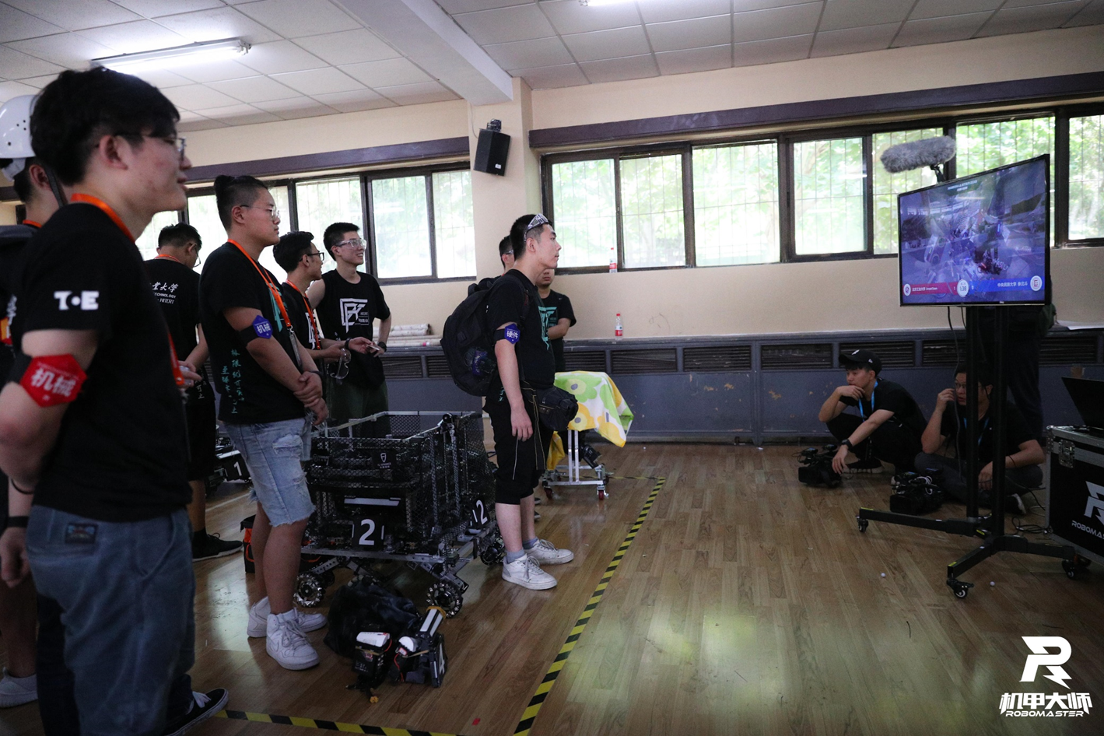
候场区
扫码打卡
比赛前最终等待的地方。只有场地队员和检录通过机器人才能进入
提醒：场地队员一定要是报名系统里录入的正式队员和指导老师
候场区会检查机器人的PASS卡填涂情况
3V3对抗赛中每支队伍最多可有 7 名场地人员进入赛场，其中最多 6 名正式队员（含补弹员），还有1名指导老师。步兵对抗赛中每支队伍最多可有 3 名场地人员进入赛场，其中最多 2 名正式队员还有1名指导老师

Slide 14
候场注意事项
扫码打卡
参赛队前往候场区前必须自行携带足够护目镜，没有护目镜无法进入赛场，后果自负
赛前10分钟需完成检录进入候场区
进候场赛场后，不允许更换场外的场地人员（含适应性训练），如果指导老师不入场，队员不能代替入场
进入候场人员需佩戴参赛证件，工作人员会进行身份查验，并发放队长袖标，袖标朝前佩戴，不可遮挡。
参赛人员未经检录裁判允许不得在候场区开电调试或维修机器人。
若需要在候场区进行维修机器人，需在检录裁判的监督下进行，若检录裁判判定维修后的机器人需要重新检录则需要无条件返回检录区进行检录
未经候场区工作人员允许，不得私自离开或携带机器人离开候场区

Slide 15
三、赛场

Slide 16
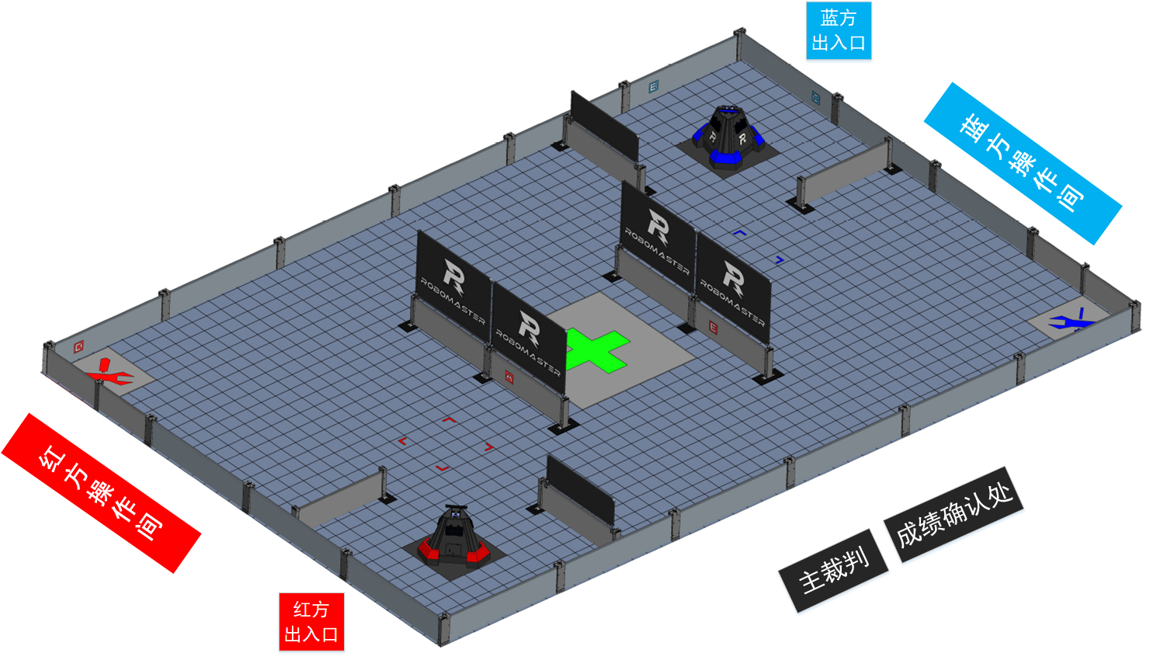
赛场
扫码打卡
场馆内部各个功能区的总称。最主要的部分：战场区、选手操作间、裁判席等
直播重地！只有当场次比赛的场地队员可以进入

Slide 17
赛前注意事项
扫码打卡
进入等候区后参赛队伍可向场边裁判获取17mm弹丸和42mm弹丸进行装填，且局间无需清弹
参赛人员进入战场内需佩戴护目镜
未经裁判允许，不得擅自对机器人进行维修和上电
未经裁判允许，不得擅自离开赛场区域
不得穿拖鞋和短裙进入赛场，注意仪容仪表，注意安全。

Slide 18
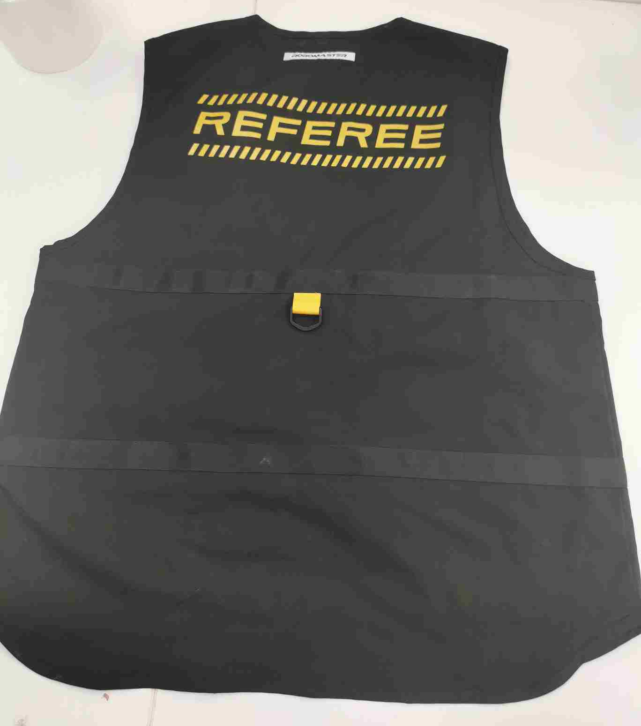
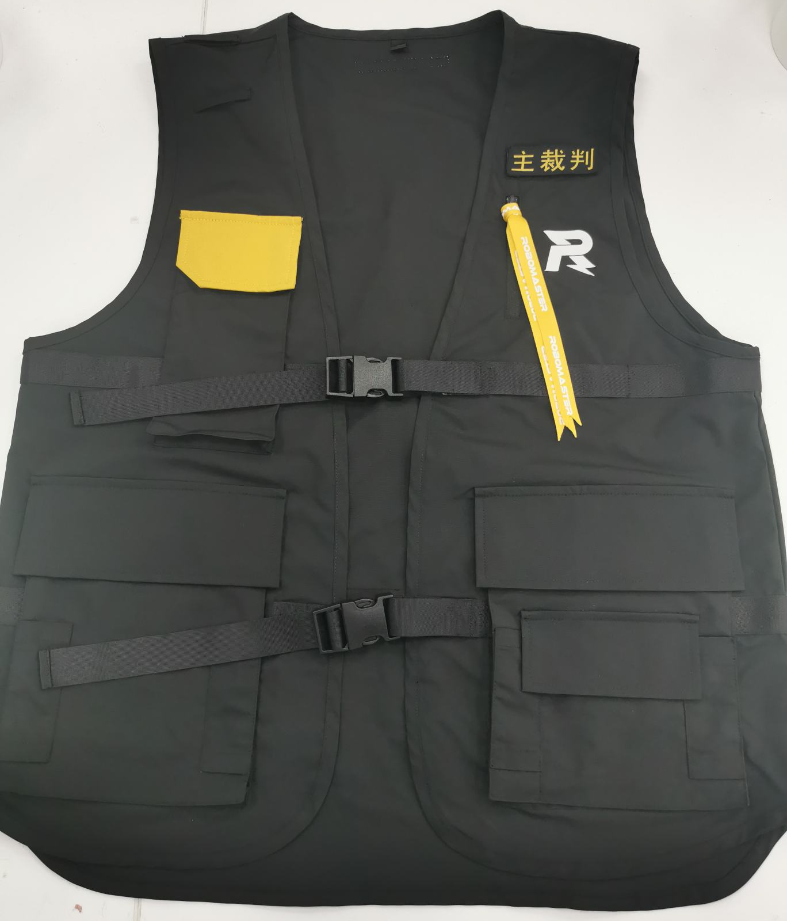
准备阶段-战场
扫码打卡
3V3对抗赛准备阶段3分钟，步兵对抗赛准备阶段2分钟
需将机器人放置于启动区内，哨兵机器人有专属的哨兵启动区
进入战场后尽快上电！裁判可以尽快帮助机器人连接服务器，为调试留出时间
准备阶段可以预装实体弹丸（17mm、42mm弹丸），首局、次局均无需清弹
有问题首先找身穿裁判马甲的裁判人员！！

Slide 19
准备阶段注意事项
扫码打卡
准备阶段还剩1分钟时建议操作手进入操作间检查操作设备，能提早就提早
准备阶段还剩30秒时开始清场，所有人员有序离场
所有人员离开战场后需将哨兵机器人的遥控器放置于战场入口处（重要）
队长（佩戴队长袖标的队员）可在准备阶段还剩15秒前向裁判提出申请参赛队伍技术暂停，申请时说明时长及原因
每个赛事项目中，每支参赛队伍各有两次两分钟技术暂停机会
一个准备阶段内只允许一方队伍发起参赛队伍技术暂停，遵循先到先得的原则，参赛队伍技术暂停期间双方队伍均可进场调试机器人
BO5赛制中（部分站点，以参赛手册为准），每两局有5分钟维修机器人的时间

Slide 20
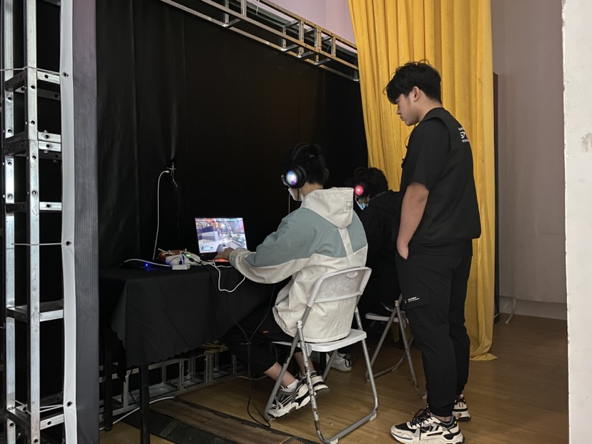
准备阶段-操作间
扫码打卡
操作间是操作手们通过赛事客户端操控机器人进行比赛的场地，拥有比赛使用的电脑、键盘、鼠标等比赛基本设施
操作间设有一名操作间裁判，如遇上客户端异常卡顿、客户端图传无画面等技术问题可随时与该裁判进行沟通

Slide 21
准备阶段-操作间
扫码打卡
参赛队伍需及时检查设备是否正常，若官方设备无法正常运行，操作手
需在准备阶段还剩15秒前提出，未按时提出不保证问题能被正常解决。
比赛开始后操作手不可移动位置、局间可更换。
每位操作手最多配置一个遥控器和一个自定义控制器。
每局需要选择机器人的底盘和发射机构类型，平衡底盘需要找裁判进行设置
局间需要注意如无使用自定义UI在设置面板进行清除
由于队伍队伍间的阵容不同，准备阶段需确认客户端ID和机器人匹配
占领补给点后按O键可以购买17mm弹丸允许发弹量、按I键可以购买42mm弹丸允许发弹量
*操作手一定请阅读《RoboMaster 机甲大师高校联盟赛裁判端界面说明手册（2023）》！！！！

Slide 22
准备阶段-操作间
扫码打卡
性能体系设置
鼠标灵敏度
自定义UI相关
机器人ID
*操作手一定请阅读《RoboMaster 机甲大师高校联盟赛裁判端界面说明手册（2023）》！！！！

Slide 23
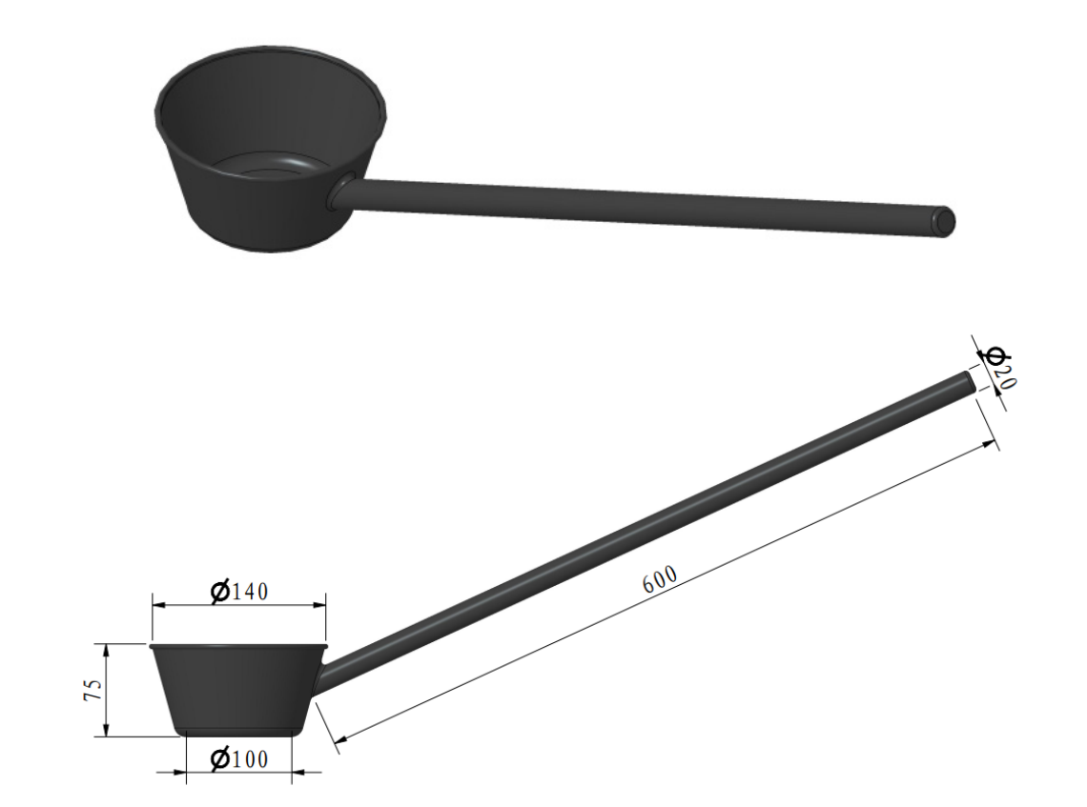
5分钟比赛阶段（3V3）
扫码打卡
比赛过程中需要穿长袖上衣，佩戴护目镜使用官方补弹器进行补弹，不可以用其他工具接触机器人哦！
比赛开始后允许发弹量为0发射机构是不会上电的哦，需要购买允许发弹量发射机构才会上电
机器人复活后，需要占领补给点后发射机构才会上电哦

Slide 24
5分钟比赛阶段（3V3）
扫码打卡
平衡步兵需要发射机构朝向与装甲朝向相同，否则会受到判罚哟~
除在补给区平衡步兵需要保持平衡状态哦，靠着围挡也是不行的哦！
哨兵机器人在比赛开始前不要离开启动区，否则要收到抢跑的判罚哦（建议通过裁判系统串口获取到比赛开始的数据后机器人再开始运行）
建议哨兵机器人增加失控保护，避免比赛开始后失控对比赛场地造成破坏，还有可能受到违规判罚警告。
比赛过程中，场地人员需在指定观赛区观赛。未经裁判许可，场地人员不得擅自离开该区域。
比赛过程中，若出现异常情况请及时向裁判人员传达，并在获得反馈前继续本局比赛。

Slide 25
五、赛后注意事项

Slide 26
赛后流程
扫码打卡
比赛结束后5分钟内需要到裁判席进行签字确认成绩，过时视为默认成绩
成绩确认后不可发起申诉！
若参赛队伍将以下情况作为申诉依据，仲裁委员会可直接驳回：
比赛阶段机器人撞击场地，使场地、道具发生位置移动，导致误差增大
违规判罚中的口头警告、黄牌警告和红牌警告
发起技术暂停的类型及流程
联盟赛申诉主要使用线上相关形式，现场会有相关指引（轻流系统）

Slide 27
赛后注意事项-退弹
扫码打卡
一场比赛结束后，机器人会全部被断电，离场后在退弹区退弹。
英雄机器人退弹需退完所有42mm弹丸，17mm荧光弹丸则需上电发弹至无法发射，否则机器人需扣留在退弹区。
除17mm弹丸弹链中的弹丸，一律不允许将其他弹丸带离退弹区。所以注意不要将队伍调试使用的弹丸带入赛场区域哦~
步兵对抗赛则需要在战场内发射弹丸，直至打不出弹丸为止，再进行断电退场。

Slide 28
Q&A

